Slide 1
มาตรการให้ความช่วยเหลือเกษตรกรผู้มีรายได้น้อย ที่ลงทะเบียนเพื่อสวัสดิการแห่งรัฐ ปี 2560 ผ่านระบบ ธ.ก.ส.

Slide 2
ข้อมูลเกษตรกรผู้มีรายได้น้อยที่ลงทะเบียนเพื่อสวัสดิการแห่งรัฐ ปี 2560
เกษตรกรขึ้นทะเบียนสวัสดิการภาครัฐจำนวน 3,959,030 ราย
-รายได้ <30,000 = 2,658,787 ราย (67%)
-อายุ>60 ปี = 974,851 ราย (25%)
-พิการ/ทุพลภาพ = 56,886 ราย (1.44%)
ภาระหนี้สิน
หนี้ในระบบ (ธกส) | หนี้นอกระบบ
จำนวน 1,007,012 ราย | จำนวน 448,496 ราย
มูลหนี้ 201,384 ลบ. | มูลหนี้ 26,515 ลบ.
เฉลี่ยรายละ 199,982 บาท | เฉลี่ยรายละ 59,520 บาท
เกษตรกร
จำนวน 3,322,214 ราย
อาชีพรับจ้างเกษตร
จำนวน 636,816 ราย
ไม่เป็นลูกค้า ธ.ก.ส.
จำนวน 244,853 ราย
ลูกค้า ธ.ก.ส.(ไม่มีหนี้)
จำนวน 2,135,767 ราย
ลูกค้า ธ.ก.ส. (มีหนี้) จำนวน 941,594 ราย
มูลหนี้ 190,284 ลบ.
ลูกค้า ธ.ก.ส. (มีหนี้) จำนวน 65,418 ราย
มูลหนี้ 11,100 ลบ.
ลูกค้า ธ.ก.ส. (ไม่มีหนี้) จำนวน 439,423 ราย
ไม่เป็นลูกค้า ธ.ก.ส.
จำนวน 131,975 ราย
หนี้นอกระบบ
หนี้นอกระบบ
รวม 363,253 ราย มูลหนี้ 22,240 ลบ. เฉลี่ยรายละ 61,225 บาท
จำนวน 85,243 ราย มูลหนี้ 4,275 ลบ.เฉลี่ยรายละ 50,151 บาท
ไม่เป็นลูกค้า ธ.ก.ส.
จำนวน 376,828 ราย
ลูกค้า ธ.ก.ส. (มีหนี้) จำนวน 1,007,012 ราย มูลหนี้ 201,384 ลบ. เฉลี่ยรายละ 199,982 บาท
ลูกค้า ธ.ก.ส.(ไม่มีหนี้)
จำนวน 2,575,190 ราย
หนี้นอกระบบ
รวม 448,496 ราย มูลหนี้ 26,515 ลบ.เฉลี่ยรายละ 59,520 บาท

Slide 3
มาตรการให้ความช่วยเหลือเกษตรกรผู้มีรายได้น้อยที่ลงทะเบียนเพื่อสวัสดิการแห่งรัฐ
3 มาตรการ 9 โครงการ
มาตรการที่ 1 “พัฒนาตนเอง”
มาตรการที่ 2 “พัฒนาอาชีพเสริมเพิ่มรายได้”
ให้ความรู้ทางการเงินแก่เกษตรกรลูกค้าผู้มีรายได้น้อยฯ และจัดทำแผนพัฒนาอาชีพรายบุคคล เป้าหมาย 1,007,012 ราย
สินเชื่อชุมชนปรับเปลี่ยนการผลิตเพื่อพัฒนาอาชีพของผู้มีรายได้น้อย(XYZ)
3
เป้าหมาย 384,000 ราย 45,000 ลบ. ดบ.
1
เงินฝากกองทุนทวีสุข/กอช.
สินเชื่อพัฒนาอาชีพของผู้มีรายได้น้อยที่ลงทะเบียนสวัสดิการรัฐ
2
4
เป้าหมายออมเงิน 90,000 ราย
เป้าหมาย 400,000 ราย 20,000 ลบ.
มาตรการที่ 3 “ลดภาระหนี้สินทั้งในระบบและนอกระบบ”
มติ ครม. 26 ธ.ค.2560
ชำระดีมีคืน
การปรับปรุงโครงสร้างหนี้ของผู้มีรายได้น้อยในระบบ ธ.ก.ส.
6
5
เป้าหมาย 535,137 ราย หนี้เงินกู้ 126,798 ลบ.
เป้าหมาย 2.3 ล้านราย ต้นเงินกู้ 220,000 ลบ.
การแก้ไขหนี้นอกระบบของเกษตรกร และบุคคลในครัวเรือน ระยะที่ 3
สนับสนุนสินเชื่อรายย่อยเพื่อ ใช้จ่ายฉุกเฉิน ระยะที่ 2
7
สินเชื่อกองทุนหมู่บ้านและสถาบันการเงินชุมชน เพื่อป้องกัน และแก้ไขหนี้นอกระบบ (ธ.ก.ส.)
8
9
เป้าหมาย 300,000 ราย 19,000 ลบ.
เป้าหมาย 50,000 ราย 1,000 ลบ.
เป้าหมาย 200,000 ราย 10,000 ลบ.

Slide 4
โครงสร้างการขับเคลื่อนมาตรการให้ความช่วยเหลือเกษตรกรผู้มีรายได้น้อยฯ
คณะกรรมการพัฒนาคุณภาพชีวิตของผู้รับบัตรสวัสดิการแห่งรัฐ
คณะกรรมการ | ประธาน | กรรมการ | เลขานุการ
คณะกรรมการกำหนดนโยบายระดับประเทศ | นายกรัฐมนตรี | รัฐมนตรีว่าการกระทรวงที่เกี่ยวข้อง | ปลัดกระทรวงการคลัง
คณะอนุกรรมการขับเคลื่อน | ปลัด ก.คลัง | ผู้ตรวจราชการกระทรวงที่เกี่ยวข้อง | ผอ.สศค
คณะอนุกรรมการระดับจังหวัด | ผู้ว่าราชการจังหวัด | หัวหน้าส่วนราชการระดับจังหวัด | คลังจังหวัด
คณะทำงานระดับอำเภอ | นายอำเภอ | หัวหน้าส่วนราชการระดับอำเภอ | ธ.ก.ส./ออมสิน
อำนาจหน้าที่
1.วิเคราะห์สาเหตุแห่งปัญหาเป็นรายบุคคล
2.ให้คำแนะนำในการแก้ปัญหาให้เหมาะสมกับบุคคล แยกตามกลุ่มศักยภาพ A B C
3.จัดทำฐานข้อมูล/ติดตามประเมินผล
ระดับตำบล : นายก อบต/เทศบาล เป็นประธาน
(ผญ.บ้าน/ผู้นำชุมชน/ปราชญ์ชาวบ้าน/ธ.ก.ส./
พัฒนาชุมชน/เกษตรตำบล)
ศูนย์ปฎิบัติการ
เพื่อแก้ไขปัญหาความยากจน
แนวทางการทำงาน
1.พบผู้ลงทะเบียนทุกราย โดยการประชุม/อบรมให้ความรู้
2.รวบรวมข้อมูลความต้องการตลาดที่เกี่ยวข้องกับพื้นที่ที่ดูแล
3.ให้ข้อแนะนำและมีทางเลือกตามเมนูอาชีพเสริมเพิ่มรายได้ต่างๆ ให้ผู้ลงทะเบียนตัดสินใจเลือกด้วยตนเอง
4.รวบรวมและประสานงานความต้องการอาชีพและรับจ้างแรงงานของผู้มีรายได้น้อยฯ
เครื่องมือสนับสนุน
1.ทะเบียนรายชื่อผู้ลงทะเบียนในพื้นที่ที่ดูแล
2.ข้อมูลความต้องการตลาด (เมนูอาชีพ)
3.คู่มือการทำงาน
4.การอบรมให้ความรู้เพื่อให้สามารถปฏิบัติงานได้
5.งบประมาณ ค่าใช้จ่ายในการปฏิบัติงานของศูนย์ปฏิบัติการฯ เช่น ค่าใช้จ่ายจัดการประชุม เป็นต้น
6.งบประมาณ ค่าใช้จ่าย เบี้ยเลี้ยงของเกษตรกรผู้มีรายได้น้อยที่เข้ารับการอบรม
หมายเหตุ ข้อ 5 และข้อ 6 ยังไม่มีงบประมาณรองรับ

Slide 5
มาตรการที่ 1 พัฒนาตนเอง (โครงการ 1 และ 2)
เกษตรกรขึ้นทะเบียนสวัสดิการภาครัฐจำนวน 3,959,030 ราย
ไม่เป็นลูกค้า ธ.ก.ส.
จำนวน 376,828 ราย
ลูกค้า ธ.ก.ส. (มีหนี้) จำนวน 1,007,012 ราย
หนี้ 201,384 ลบ.
ลูกค้า ธ.ก.ส.(ไม่มีหนี้)
จำนวน 2,575,190 ราย
1
อบรมให้ความรู้ทางการเงินแก่เกษตรกรลูกค้าผู้มีรายได้น้อยฯ (ครั้งที่ 1) พร้อมทั้งจัดทำแผนพัฒนาอาชีพรายบุคคล จำนวน 1,007,012 ราย (ธ.ก.ส./ก.เกษตร)
หนี้นอกระบบ
“ตลาดนำ”
Demand
รวม 448,496 ราย มูลหนี้ 26,515 ลบ.เฉลี่ยรายละ 59,520 บาท
สำรวจความต้องการผลผลิตการเกษตร ของแต่ละพื้นที่และแรงงานที่ต้องการ ภายใต้นโยบายด้านการผลิตการเกษตรของ กระทรวงเกษตรฯ (คณะอนุกรรมการระดับจังหวัด)
Supply
เมนูอาชีพ
ศูนย์ปฎิบัติการ
รวบรวมความต้องการอาชีพและรับจ้างแรงงานของผู้มีรายได้น้อย
เพื่อแก้ไขปัญหาความยากจน
- พบเกษตรกรทุกราย
- จัดทำเมนูอาชีพทางเลือก
- วินิจฉัยปัญหาและประเมินศักยภาพ
A
B
C
มีศักยภาพในการก่อหนี้และต้องการอาชีพเสริมเพิ่มรายได้
ขาดความสามารถในการก่อหนี้และต้องการอาชีพเสริมเพิ่มรายได้
ดำรงชีวิตพอเพียง (เกษตรกรสูงอายุ)

Slide 6
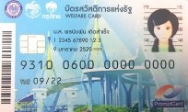
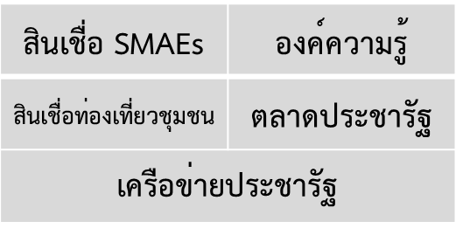
มาตรการที่ 2 พัฒนาอาชีพเสริมเพิ่มรายได้ (โครงการ 3 และ 4)
พิจารณาอนุมัติ แผนพัฒนาอาชีพ
A
B
C
เกษตรกรเลือกเมนูอาชีพ
แผนพัฒนาอาชีพรายบุคคล (Personalized Plan)
บัตรสวัสดิการ
เศรษฐกิจ
เกษตร
MASS | Premium / Niche
พัฒนาอาชีพเดิม/สร้างอาชีพเสริมเพิ่มรายได้/รับจ้างแรงงานภาครัฐและเอกชน
พอเพียง
พอเพียง
หนี้ ธ.ก.ส. |  | หนี้นอกระบบ
พักหนี้ 2 ปี กลุ่มที่มีหนี้เป็นภาระหนัก 535,137 ราย | ชำระดีมีคืน กลุ่มหนี้ที่มีศักยภาพ 2.3 ล้านราย | ธกส.รับโอนหนี้ เข้าระบบ <150,000 บาท/ราย | กทบ.รับโอนหนี้ เข้าระบบ <50,000 บาท/ราย
สินเชื่อ SMAEs | องค์ความรู้
สินเชื่อท่องเที่ยวชุมชน | ตลาดประชารัฐ
เครือข่ายประชารัฐ
- สินเชื่อดอกเบี้ยต่ำ 0.01% ผ่านชุมชน (เกษตรไม่เป็นหนี้) รัฐชดเชย ธกส. 3.50%
-กลุ่มละไม่เกิน 10 ล้านบาท - ลดหย่อนหลักประกัน
- บริหารจัดการความเสี่ยงตลอดโครงการ (เบิก-จ่ายเงินผ่าน ธกส.)
อบรมเชิงปฏิบัติการ (ครั้งที่ 2)
ทำการเกษตรแบบพอเพียง
รับจ้างแรงงานทั่วไป
รับจ้างภาครัฐในการดูแลสังคมและสิ่งแวดล้อม
ร่วมกิจกรรมที่เชื่อมโยงกับการท่องเที่ยวชุมชน
ตามแผนพัฒนาอาชีพรายบุคคล
3
สินเชื่อชุมชนปรับเปลี่ยนการผลิตเพื่อพัฒนาอาชีพของผู้มีรายได้น้อย (XYZ) เป้าหมาย 384,000 ราย 45,000 ลบ. (3 ปี)
การสนับสนุน
สินเชื่อเพื่อพัฒนาอาชีพของผู้มีรายได้น้อยฯ เป้าหมาย 400,000 ราย 20,000 ลบ. (3 ปี)
4
อายุ>60 ปี จำนวน 974,851 ราย
- สินเชื่อดอกเบี้ยต่ำ (MRR)
- ดอกเบี้ย 0% ช่วง 6 เดือนแรก สำหรับวงเงินกู้ไม่ 50,000 บาท/ราย
1,368 สหกรณ์
2,401 ราย
ชุมชนต้นแบบ
เศรษฐกิจพอเพียง
7,927 แห่ง
2
เงินฝาก
เครือข่ายประชารัฐ
กองทุนทวีสุข
เกษตรกรมีรายได้เพิ่มขึ้น
สร้างภูมิคุ้มกัน

Slide 7
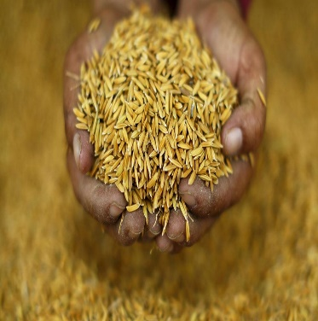
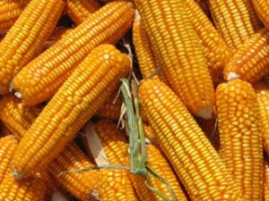
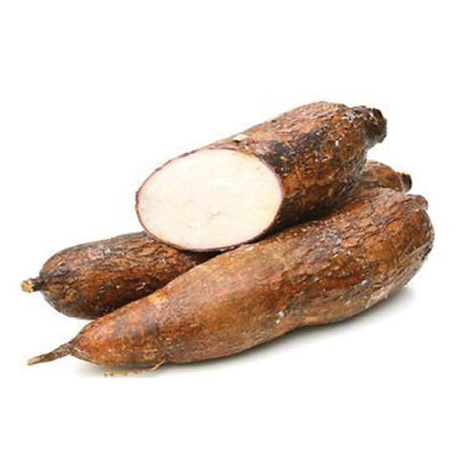
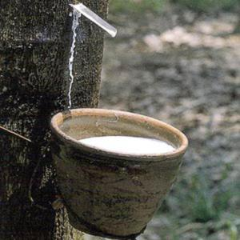
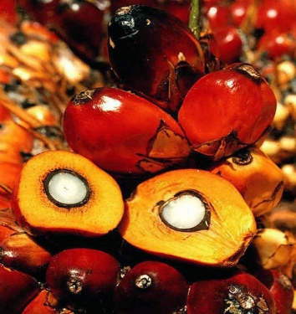
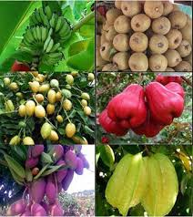
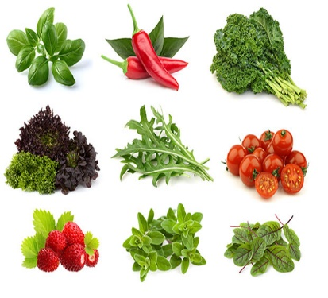
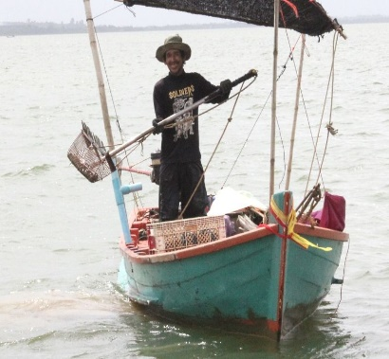
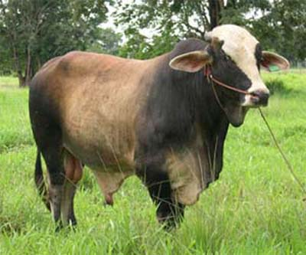
ข้อมูลสหกรณ์การเกษตร ดำเนินธุรกิจประเภทรวบรวมและแปรรูป จำนวน 1,368 แห่ง
ข้าว 351 แห่ง
ข้าวโพดเลี้ยงสัตว์ 98 แห่ง
มันสำปะหลัง 70 แห่ง
ยางพารา 455 แห่ง
ปาล์มน้ำมัน 78 แห่ง
ผลไม้ 62 แห่ง
ศูนย์กระจายสินค้าสหกรณ์ จำนวน 123 แห่ง ทำหน้าที่การตลาด ในการกระจายสินค้าของสหกรณ์ในรูปแบบเครือข่าย
ผัก 50 แห่ง
กาแฟ 26 แห่ง
ประมง 20 แห่ง
โคนม 100 แห่ง
โคเนื้อ 30 แห่ง
*ข้อมูล ณ วันที่ 13 ธันวาคม 2560 จากกรมส่งเสริมสหกรณ์

Slide 8
ข้อมูล SMAEs ดำเนินธุรกิจประเภทรวบรวมและแปรรูป จำนวน 2,401 ราย

Slide 9
ตลาดนำการผลิต โดยขยายผลจากโครงการบริหารจัดการ ตลอดห่วงโซ่มูลค่าสินค้าเกษตรของ ธ.ก.ส. (23 ผลิตผล/ผลิตภัณฑ์)

Slide 10
มาตรการที่ 3 ลดภาระหนี้สินในระบบและนอกระบบ (โครงการ 5 6 7 8 และ 9)
หนี้นอกระบบ
รวม 448,496 ราย มูลหนี้ 26,515 ลบ.
ลูกค้า ธ.ก.ส. (มีหนี้) จำนวน 1,007,012 ราย
หนี้ 201,384 ลบ.
ลูกค้า ธ.ก.ส.(ไม่มีหนี้)
จำนวน 2,575,190 ราย
ไม่เป็นลูกค้า ธ.ก.ส.
จำนวน 376,828 ราย
สช.แก้ไขหนี้นอกระบบของเกษตรและบุคคลในครัวเรือน ระยะที่ 3 (ไม่เกิน 150,000 บาท/ราย) จำนวน 350,000 ราย
วงเงิน 19,000 ลบ. (3ปี)
5
โครงการปรับปรุงโครงสร้างหนี้ของผู้มีรายได้น้อยในระบบ ธกส. จำนวน 535,137 ราย มูลหนี้ 126,798 ลบ.*
สนับสนุนเงินทุน เพื่อประกอบอาชีพ
รับขึ้นทะเบียน เป็นลูกค้า ธกส.
7
กลุ่มที่มีหนี้ภาระหนัก (หนี้มากกว่า 300,000 บาท) 151,980 ราย มูลหนี้ 74,193 ลบ. - พักชำระ ดบ.เดิม - พักชำระต้นเงิน 2 ปี นำต้นเงิน 50% มา ปรับปรุงโครงสร้างหนี้ กำหนดชำระคืนไม่เกิน 7 ปี - ดบ. ใหม่คิดอัตรา MRR - ถ้าชำระต้นเงินได้ ให้ยก ดบ. เดิม 50% - ต้นเงินที่เหลืออีก 50% และ ดบ. เดิมที่เหลือ ให้นำมาปรับปรุงโครงสร้างหนี้ใหม่
สช. กทบ.และ สถช.เพื่อป้องกัน/แก้ไขหนี้นอกระบบ
(ไม่เกิน 50,000 บาทราย) จำนวน 50,000 ราย
วงเงิน 1,000 ลบ. (3ปี)
ยกดอกเบี้ยเดิมก่อนเข้าร่วมโครงการพักหนี้ไปไว้ปีที่ 7
8
สินเชื่อ SMAEs 48,000 ลบ. | องค์ความรู้
สินเชื่อท่องเที่ยวชุมชน 2,000 ลบ. | ตลาดประชารัฐ
เครือข่ายประชารัฐ
พักหนี้ 2 ปี
ปปน.ต้นเงิน 50% (MRR)
1 | 2 | 3 | 4 | 5 | 6 | 7
สช.รายย่อยเพื่อใช้จ่ายฉุกเฉิน ระยะที่ 2 จำนวน 200,000 ราย วงเงิน 10,000 ลบ. (3ปี)
กลุ่มที่มีหนี้ภาระหนัก (หนี้ไม่เกิน 300,000 บาท) 383,157 ราย มูลหนี้ 52,605 ลบ. - พักชำระ ดบ.เดิม - พักชำระต้นเงิน 2 ปี นำต้นเงิน 50% มาปรับปรุงโครงสร้างหนี้ กำหนดชำระคืนไม่เกิน 7 ปี - ดบ. ใหม่ใน 2 ปีแรก เกษตรกรไม่ต้องชำระ โดย ธ.ก.ส. รับภาระ 4% ต่อปี ประมาณ 3,847 ลบ. และขอรัฐบาลชดเชย ดบ. 3% ต่อปี วงเงินงบประมาณ 3,158 ลบ. ตั้งแต่ปีที่ 3 เป็นต้นไปคิดอัตรา MRR - ถ้าชำระต้นเงินได้ ให้ยก ดบ. 50% - ต้นเงินที่เหลืออีก 50% และ ดบ. เดิมที่เหลือ ให้นำมาปรับปรุงโครงสร้างหนี้ใหม่
9
ชำระหนี้ได้ตามแผน (ปปน.)
- ลดดอกเบี้ยเดิม 50%
- นำต้นเงินที่เหลืออีก 50% นำมา ปปน.ใหม่
มติ ครม. 26 ธ.ค.2560
โครงการชำระดีมีคืน
(คืน ดบ.30% ของ ดบ.ที่ได้รับชำระแล้ว) จำนวน 2.3 ล้านราย (ผู้มีรายได้น้อยที่เป็นหนี้ปกติ 371,918 ราย) วงเงิน ดบ. ที่คืน 4,620 ลบ.
6

Slide 11
มาตรการให้ความช่วยเหลือเกษตรกรผู้มีรายได้น้อยที่ลงทะเบียนเพื่อสวัสดิการแห่งรัฐ ผ่านระบบ ธ.ก.ส.
เกษตรได้รับประโยชน์ 4,169,137 ราย
1. พัฒนาอาชีพเสริมเพิ่มรายได้ จำนวน 784,000 ราย
1.1 สินเชื่อปรับเปลี่ยนการผลิตฯ (กลุ่ม/XYZ) 45,000 ลบ. จำนวน 384,000 ราย
1.2 สินเชื่อพัฒนาอาชีพฯ (รายคน) 20,000 ลบ. จำนวน 400,000 ราย
2. มาตรการจัดการหนี้ จำนวน 3,385,137 ราย
2.1 สินเชื่อแก้ไขหนี้นอกระบบ (ธ.ก.ส. + กทบ) 20,000 ลบ. จำนวน 350,000 ราย
2.2 สินเชื่อรายย่อยเพื่อใช้จ่ายฉุกเฉิน (ป้องกัน) 10,000 ลบ. จำนวน 200,000 ราย
2.3 ลดภาระหนี้ จำนวน 2,835,137 ราย
1) พักชำระหนี้และปปน.ที่มีหนี้เป็นภาระหนัก(ผู้มีรายได้น้อยฯ) 126,798 ลบ.จำนวน 535,137 ราย
2) ลดภาระหนี้ ธ.ก.ส. ผ่านโครงการชำระดีมีคืน (ผู้มีรายได้น้อยฯ 371,918 ราย + ลูกค้าดี) 220,000 ลบ. จำนวน 2,300,000 ราย
ธ.ก.ส. สนับสนุนสินเชื่อ 95,000 ล้านบาท (ภายใน 3 ปี)
ขอรับการสนับสนุนงบประมาณจากรัฐบาล
8,033 ลบ.
ธ.ก.ส. รับภาระค่าใช้จ่าย
11,137 ลบ.
งบประมาณรวม 19,170 ล้านบาท
หมายเหตุ ไม่รวมงบประมาณอบรมครั้งที่ 1 และ ครั้งที่ 2

Slide 12
ขั้นตอนและกรอบระยะเวลาการดำเนินงาน
กิจกรรม | ผู้รับผิดชอบ | ม.ค. | ก.พ. | มี.ค. | เม.ย. | พ.ค. | มิ.ย. | ก.ค. | ส.ค. | ก.ย. | ต.ค. | พ.ย. | ธ.ค.
1.ประชุมเตรียมการและซักซ้อมโครงการ | คณะกรรมการ/อนุกรรมการ/คณะทำงานทุกระดับ
2.สำรวจความต้องการผลผลิตการเกษตรของแต่ละพื้นที่และแรงงานที่ต้องการ ภายใต้นโยบายด้านการผลิตการเกษตรของกระทรวงเกษตรฯ (เมนูอาชีพ) | คณะอนุกรรมการระดับจังหวัด
3.สำรวจและอบรมเกษตรกรผู้มีรายได้น้อยฯ ทุกราย (ครั้งที่ 1) 3.1 เกษตรกรที่มีหนี้กับ ธ.ก.ส. จำนวน 1,007,012 ราย 3.2 เกษตรกรที่ไม่มีหนี้กับ ธ.ก.ส. จำนวน 2,952,018 ราย วินิจฉัยปัญหา ประเมินศักยภาพ รวบรวมและประสานงานความต้องการอาชีพและรับจ้างแรงงาน จัดทำแผนพัฒนาอาชีพรายบุคคล | ศูนย์ปฏิบัติการฯ ธ.ก.ส./เกษตร อาสาสมัครสาธารณสุขประจำหมู่บ้าน (อสม) /สถาบันการศึกษา
4.อบรมเชิงปฏิบัติการ (ครั้งที่ 2) ตามแผนพัฒนาอาชีพรายบุคคล และอำนวยสินเชื่อ | ก.มหาดไทย/ก.เกษตร/ ก.แรงงาน/ธ.ก.ส./ SMAEs/กทบ
5.เกษตรกรทำการผลิตตามแผนพัฒนาอาชีพรายบุคคล | เกษตรกรผู้มีรายได้น้อย
6.มาตรการลดภาระหนี้สินในระบบและนอกระบบ | ธ.ก.ส.
7.ติดตามและประเมินผลโครงการ | คณะอนุกรรมการระดับจังหวัด
เกษตรกรขึ้นทะเบียนสวัสดิการภาครัฐจำนวน 3,959,030 ราย
ไม่เป็นลูกค้า ธ.ก.ส.
จำนวน 376,828 ราย
ลูกค้า ธ.ก.ส. (มีหนี้) จำนวน 1,007,012 ราย
หนี้ 201,384 ลบ.
ลูกค้า ธ.ก.ส.(ไม่มีหนี้)
จำนวน 2,575,190 ราย
หนี้นอกระบบ
รวม 448,496 ราย มูลหนี้ 26,515 ลบ.เฉลี่ยรายละ 59,520 บาท
Personalized Plan
สำรวจ Demand ผลผลิตการเกษตร และแรงงานที่ต้องการ

Slide 13
เงื่อนไขที่ขอรับการสนับสนุนจากรัฐบาล
1) การดำเนินงานทุกโครงการให้แยกเป็นบัญชีธุรกรรมนโยบายรัฐ (PSA) ยกเว้นโครงการให้ความรู้ทางการเงินแก่เกษตรกร ลูกค้าผู้มีรายได้น้อยฯ และโครงการเงินฝากกองทุนทวีสุข 2) ขอให้รัฐบาลสนับสนุนงบประมาณ 2.1) โครงการสินเชื่อชุมชนปรับเปลี่ยนการผลิตเพื่อพัฒนาอาชีพของผู้มีรายได้น้อย (XYZ) จำนวน 4,875 ล้านบาท แบ่งเป็น ชดเชยดอกเบี้ยให้แก่เกษตรกร จำนวน 4,725 ล้านบาท ค่าใช้จ่ายฝึกอบรม 150 ล้านบาท 2.2) ชดเชยดอกเบี้ยโครงการปรับปรุงโครงสร้างหนี้ของผู้มีรายได้น้อยในระบบ ธ.ก.ส. ที่มีหนี้ไม่เกิน 300,000 บาท ร้อยละ 3 ต่อปี 2 ปี เป็นเงิน 3,158 ล้านบาท โดย ธ.ก.ส. รับภาระเองร้อยละ 4 ต่อปี 2 ปี เป็นเงิน 3,847 ล้านบาท 3) ขอให้รัฐบาลชดเชยความเสียหายที่เกิดจาก NPLs โครงการสนับสนุนสินเชื่อรายย่อยเพื่อใช้จ่ายฉุกเฉิน ระยะที่ 2 ไม่เกิน ร้อยละ 40 ของสินเชื่อที่อนุมัติ ทั้งนี้ NPLs ที่เกิดขึ้นไม่นำมาคำนวณรวมเป็น NPLs เพื่อการประเมินผลตามบันทึกข้อตกลงการประเมินผลการดำเนินงานรัฐวิสาหกิจ และให้นำค่าใช้จ่ายที่เกิดขึ้นจากการดำเนินโครงการรวมถึงดอกเบี้ยที่พึงได้มาบวกกลับเป็นกำไรสุทธิเพื่อคำนวณโบนัส รวมถึงปรับตัวชี้วัดทางการเงินที่เกี่ยวข้อง 4) ขอความร่วมมือจากส่วนราชการที่เกี่ยวข้อง เช่น กระทรวงเกษตรและสหกรณ์ กระทรวงมหาดไทย กระทรวงพาณิชย์ ฯลฯ ช่วยขับเคลื่อนการดำเนินงานตามมาตรการฯ โดยเฉพาะอย่างยิ่งการจัดโครงสร้างการบริหารโครงการฯ ร่วมกัน
ทั้งนี้ การดำเนินงานโครงการที่ของบประมาณชดเชยจากรัฐบาลจะดำเนินการได้ต่อเมื่อมีมติคณะรัฐมนตรีให้ความเห็นชอบ

